Slide 1
Python Web
AMSG-Pysig Group 3
Yifei Huang
2015-03-11

Slide 2




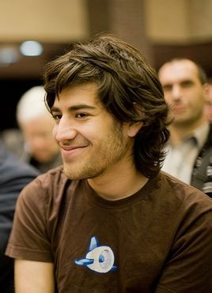
Python Web application
常见的Python Web框架：
Django：全能型、重量级
Flask：轻量级
Bottle：和Flask类似
Tornado：Facebook的开源异步Web框架。
http://www.2cto.com/kf/201204/128660.html
web.py
简单，易于上手
Aaron Swartz (1986/11/8－2013/1/11 )
http://en.wikipedia.org/wiki/Aaron_Swartz
http://webpy.org/

Slide 3
Install web.py
Windows:
https://github.com/webpy/webpy
Un-zip the down loaded zip file
Simply run: python setup.py install
Test:
Run case 1
I have some issue for install web.py on windows OS
Better use Linux or OSX
http://www.cnblogs.com/dolphin0520/archive/2013/10/15/3343617.html

Slide 4
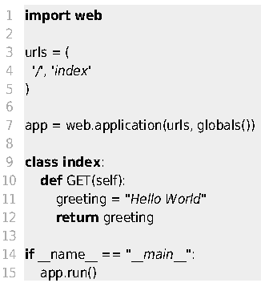

Case 1: hello, world
Web.py
Do most the detail for us
Try to use C++?
We
Learn how to use web.py

Slide 5


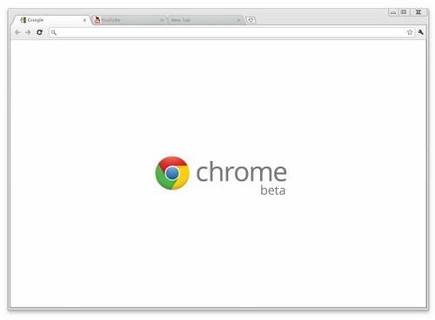
/
http://localhost:8080/
Hello World

Slide 6

Case2: more beautiful hello world
Case 1: return ‘hello world’
Case2: use html
HTML，超文本标记语言
是一种用来定义网页的文本，会HTML，就可以编写网页
HTTP，超文本传输协议
是在网络上传输HTML的协议，用于浏览器和服务器的通信。
需要了解下web.py的渲染功能 （render）

Slide 7
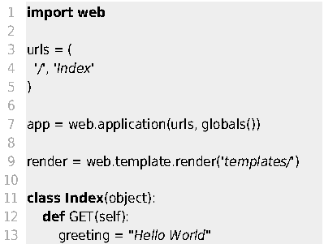
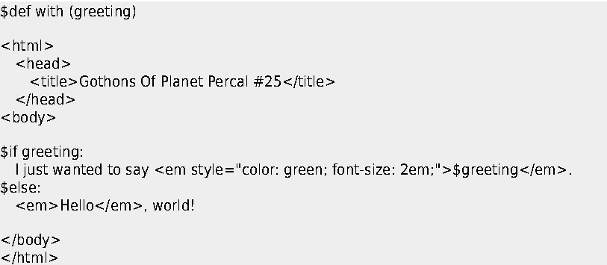




Case 2: more beautiful hello world
templates/index.html
http://localhost:8080/

Slide 8
Case3: get input from the browser
1. 浏览器发送一个HTTP请求；
2. 服务器收到请求，生成一个HTML文档；
3. 服务器把HTML文档作为HTTP响应的Body发送给浏览器；
4. 浏览器收到HTTP响应，从HTTP Body取出HTML文档并显示。
浏览器
Web应用程序
http://lpthw.org/
服务器
网络接口
internet

Slide 9
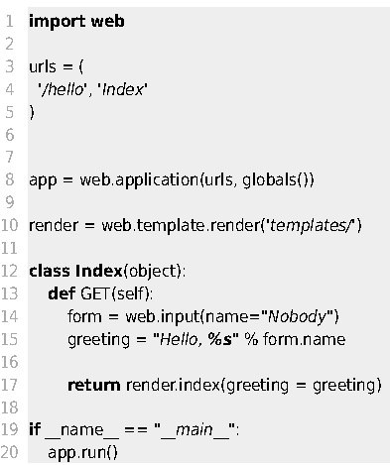
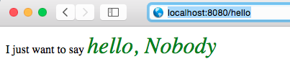

Case3: get input from the browser
http://localhost:8080/hello
http://localhost:8080/hello?name=Frank
Will parse the “name=Frank” in the url

Slide 10
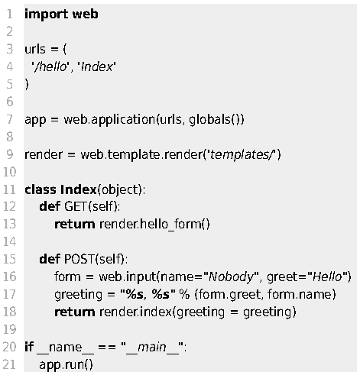
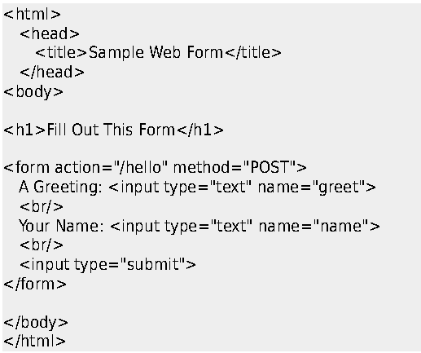
Case4: a real POST Form
bin/app.py
templates/hello_form.html

Slide 11
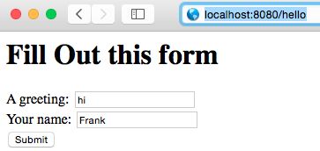
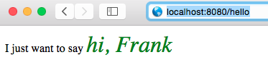
Case4: a real POST Form
http://localhost:8080/hello
1
GET
2
3
POST
4

Slide 12
http 定义的与服务器交互的方法
最基本的四种：
GET, POST, PUT, DELETE
http://www.cnblogs.com/hyddd/archive/2009/03/31/1426026.html
GET:
GET用于信息获取，而且应该是安全的和幂等的。
POST:
POST表示可能修改变服务器上的资源的请求。
GET请求的数据会附在URL之后（就是把数据放置在HTTP协议头中），以?分割URL和传输数据，参数之间以&相连，如：login.action?name=hyddd&password=idontknow&verify=%E4%BD%A0%E5%A5%BD。如果数据是英文字母/数字，原样发送，如果是空格，转换为+，如果是中文/其他字符，则直接把字符串用BASE64加密，得出如：%E4%BD%A0%E5%A5%BD，其中％XX中的XX为该符号以16进制表示的ASCII。
POST把提交的数据则放置在是HTTP包的包体中。

Slide 13
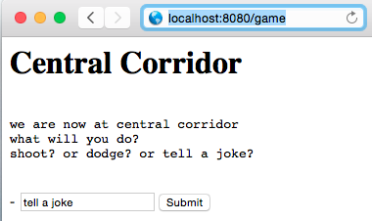
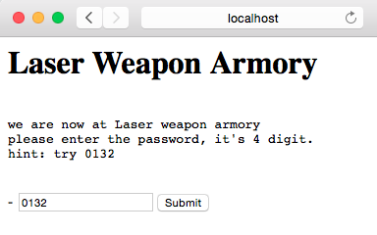
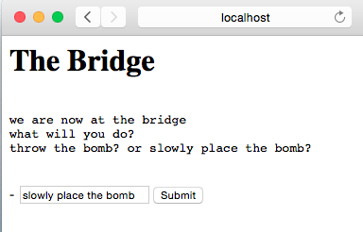
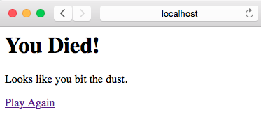
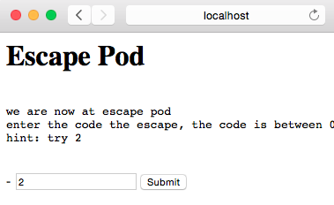
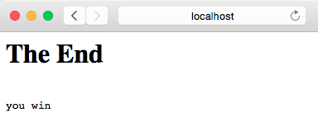
Case 5: web Gathon Game

Slide 14
Additional reading

Slide 15
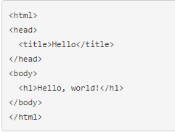
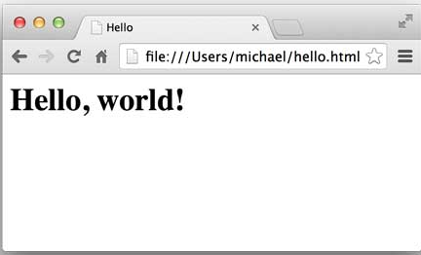
Case 6 html

Slide 16
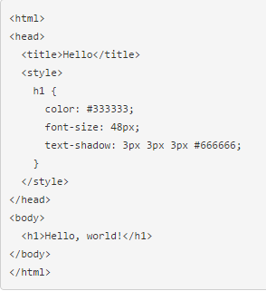
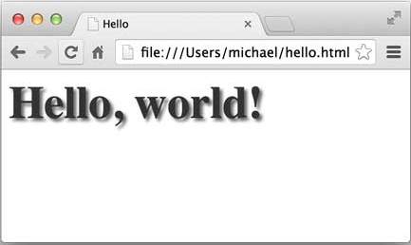
Case 6 CSS

Slide 17
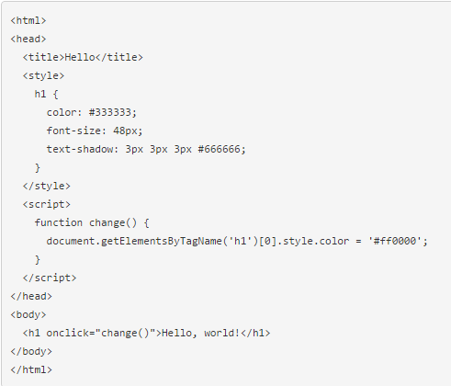
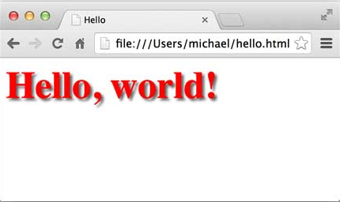
Case 6 JavaScript

Slide 18
Case 6 html/CSS/JavaScript
HTML定义了页面的内容，
HTML文档就是一系列的Tag组成
CSS Cascading Style Sheets（层叠样式表）
CSS来控制页面元素的样式
JavaScript负责页面的交互逻辑。
JavaScript是为了让HTML具有交互性而作为脚本语言添加的

Slide 19
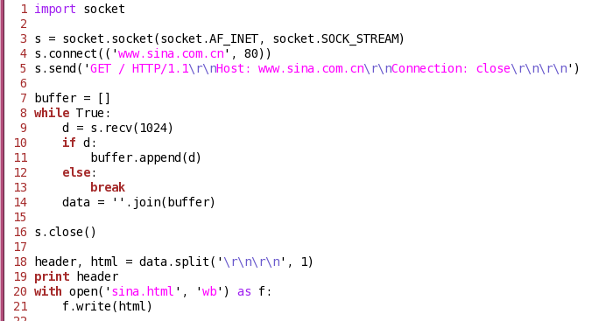
Case 7: fetch sina.com.cn web page
http://www.liaoxuefeng.com/wiki/001374738125095c955c1e6d8bb493182103fac9270762a000/001386832511628f1fe2c65534a46aa86b8e654b6d3567c000

Slide 20
Case 7: fetch sina.com.cn web page
套接字
Socket是网络编程的一个抽象概念。通常我们用一个Socket表示“打开了一个网络链接”，而打开一个Socket需要知道目标计算机的IP地址和端口号，再指定协议类型即可。
http://www.liaoxuefeng.com/wiki/001374738125095c955c1e6d8bb493182103fac9270762a000/001386832511628f1fe2c65534a46aa86b8e654b6d3567c000

Slide 21
Case 7: ftech sina.com.cn web page
AF_INET: IPv4
AF_INET6: IPv6
Socket 对象创建成功，
尚未建立链接
SOCK_STREAM
指定使用面向流的TCP协议
http://www.liaoxuefeng.com/wiki/001374738125095c955c1e6d8bb493182103fac9270762a000/001386832511628f1fe2c65534a46aa86b8e654b6d3567c000

Slide 22
Case 7: fetch sina.com.cn web page
客户端要主动发起TCP连接，
必须知道服务器的IP地址和端口号。
新浪网站的IP地址可以用域名www.sina.com.cn自动转换到IP地址，
端口号： 固定的
80端口是Web服务的标准端口
SMTP服务是25端口，FTP服务是21端口。
端口号小于1024的是Internet标准服务的端口
端口号大于1024的，可以任意使用。
http://www.liaoxuefeng.com/wiki/001374738125095c955c1e6d8bb493182103fac9270762a000/001386832511628f1fe2c65534a46aa86b8e654b6d3567c000

Slide 23
Case 7: fetch sina.com.cn web page
发送请求，要求返回首页的内容：
TCP连接创建的是双向通道，双方都可以同时给对方发数据。但是谁先发谁后发，怎么协调，要根据具体的协议来决定。
HTTP协议规定客户端必须先发请求给服务器，服务器收到后才发数据给客户端。
发送的文本格式必须符合HTTP标准，
http://www.liaoxuefeng.com/wiki/001374738125095c955c1e6d8bb493182103fac9270762a000/001386832511628f1fe2c65534a46aa86b8e654b6d3567c000

Slide 24
Case 7: fetch sina.com.cn web page
接收数据时，调用recv(max)方法，一次最多接收指定的字节数。
在一个while循环中反复接收，直到recv()返回空数据，表示接收完毕，退出循环
http://www.liaoxuefeng.com/wiki/001374738125095c955c1e6d8bb493182103fac9270762a000/001386832511628f1fe2c65534a46aa86b8e654b6d3567c000

Slide 25
Case 7: fetch sina.com.cn web page
当我们接收完数据后，调用close()方法关闭Socket。
一次完整的网络通信就结束了：
http://www.liaoxuefeng.com/wiki/001374738125095c955c1e6d8bb493182103fac9270762a000/001386832511628f1fe2c65534a46aa86b8e654b6d3567c000

Slide 26
Case 7: fetch sina.com.cn web page
接收到的数据包括HTTP头和网页本身，
我们只需要把HTTP头和网页分离一下，把HTTP头打印出来，网页内容保存到文件：
只需要在浏览器中打开这个sina.html文件
就可以看到新浪的首页了
http://www.liaoxuefeng.com/wiki/001374738125095c955c1e6d8bb493182103fac9270762a000/001386832511628f1fe2c65534a46aa86b8e654b6d3567c000

